Slide 1
과제 1. 스택/큐/정렬
(1)-(3)중 택2
(4)-(6)
총 개

Slide 2
과제 1
제출 마감일 : 4월 16일 (화요일) 10:59pm
단, 4월 9일(화) 10:59P까지 최소 1개의 과제는 제출해야 한다.
eClass 과제방에 제출
최대 2인까지 팀을 구성할 수 있다(제출은 대표 1인:표지에 팀원 명시).
팀을 구성할 때에는 회의 자료(언제 만나서 무슨 이야기를 했다)를 제출해야 한다. 오프라인 회의를 최소 1회 진행해야 하며, 함께 찍은 사진을 첨부해야 한다.
실습 시험/중간/기말고사에 나올 수 있으므로 두 사람 모두 내용을 이해해야 한다.
사용 언어
C / Java / Python / C++ 중 본인이 선택 (가산점 없음)
구름에서 개발하지 말 것(디버깅이 어려움)
제출 양식
보고서 (표지 + 문제 내용과 해결 방안 + 결과 캡처)
소스코드 (별도 파일로 제출) – 파일 이름은 학번_과제번호로 할 것
예) 152102933_1.c
보고서는 Word/HWP/PPT/PDF 로 제출
타인의 과제를 복사하지 말 것
Notes:
C로 작성된 프로그램을 컴파일하고 실행하려면 컴파일러가 필요하다. 컴파일러는 자신이 사용하는 개발 환경, 작성한 프로그램이 실행될 환경에 맞추어 선택할 수 있다. 예를 들어 Windows 환경에서는 visual studio, DEV C++ 을 사용할 수 있고, Apple/Mac 환경이라면 xcode를, Linux 환경이라면 cc 또는 gcc 를 이용할 수 있다.
이 책에서는 Visual Studio를 기반으로 하고 있고, 부득이한 경우를 제외하면 여러분도 Visual Studio를 선택하기를 바란다. 그 이유는, 여러분이 쓰고 있는 컴퓨터가 윈도우 환경일 가능성이 높고, 개발한 프로그램이 동작할 환경 역시 윈도우 환경이며, Visual Studio는 C 개발도구중 가장 고도화되고 안정된 개발 도구이기 때문이다.
또 Visual Studio는 매우 많은 개발자들이 쓰고 있는데, 그렇기 때문에 도움을 받기도 쉽다. 특히 우리나라처럼 윈도우 이외의 환경이 별로 없는 경우, 혼자만 Mac을 사용할 경우, 사소한 도움이라도 받기가 어렵다.
그래서 나중에 Mac 용 또는 Linux 용 C 프로그램을 개발할 예정이라 하더라도 C언어를 배울 때까지는 Visual Studio를 사용하기를 권장한다. 이 책의 모든 설명도 Visual Studio를 기준으로 할 것이다.
그럼에도 불구하고 맥에서 xcode나 리눅스 gcc를 써야겠더라도 걱정할 필요가 없다. 부록에 이들 환경에서의 사용법을 간단히 정리해 두었으니, 그 부분을 보면 이 책에서 설명한 내용들을 진행하는데 큰 무리가 없을 것이다. 이 책이 Visual Studio를 기준으로 설명하더라도 대부분의 개발도구들의 기능이 비슷하기 때문에 Mac 환경이라 하더라도 Visual Studio와 크게 다른 것은 아니다.(크게 다른 부분들은 이 책의 범위에 없는 고급 기능들이 대부분이다)

Slide 3
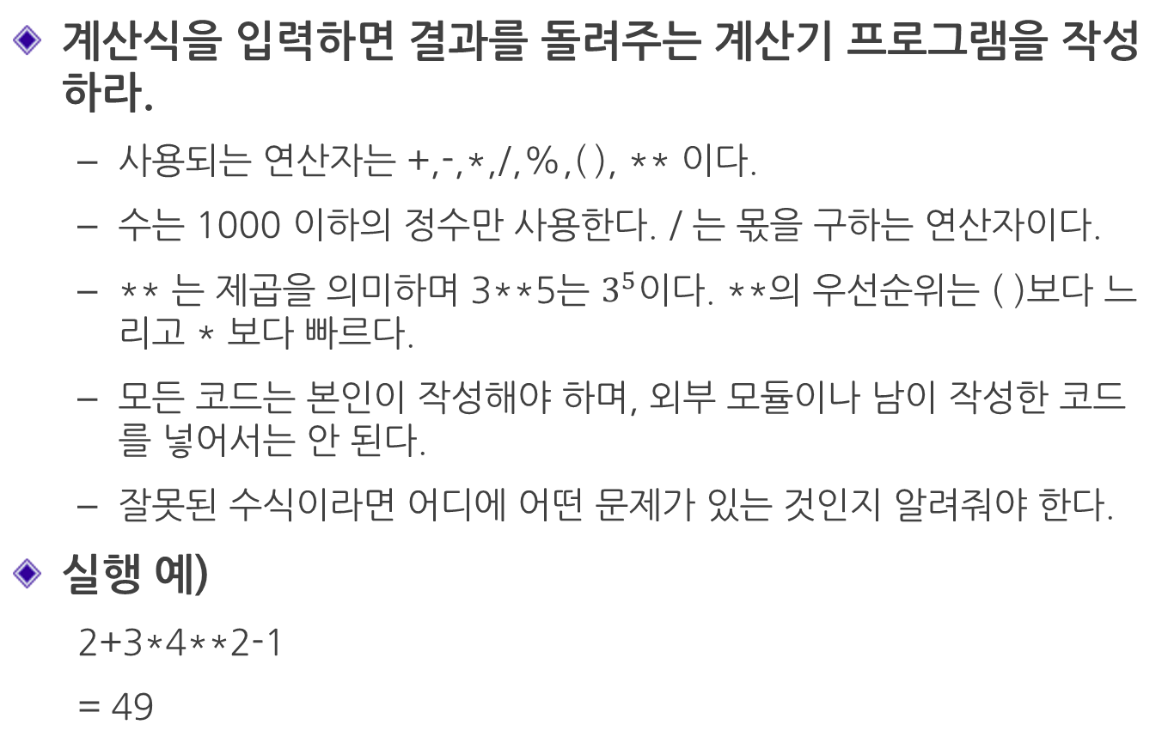
(1) 계산기
계산식을 입력하면 결과를 돌려주는 계산기 프로그램을 작성하라.
사용되는 연산자는 +,-,*,/,%,( ), ** 이다.
수는 1000 이하의 정수만 사용한다. / 는 몫을 구하는 연산자이다.
** 는 제곱을 의미하며 3**5는 $3^{5}$이다. **의 우선순위는 ( )보다 느리고 * 보다 빠르다.
모든 코드는 본인이 작성해야 하며, 외부 모듈이나 남이 작성한 코드를 넣어서는 안 된다.
잘못된 수식이라면 어디에 어떤 문제가 있는 것인지 알려줘야 한다.
실행 예)
2+3*4**2-1
= 49

Slide 4
(1) 계산기
실행 예
2+(3*4)**2-12
=134
2+(3*4**2-12
2+(3*4**2-12(!) 이 위치에 오류가 있습니다. )가 부족합니다.
(11+3)*2**3-12
=100
2+(3+*4**2-12
2+(3+*(!) 4**2-12 이 위치에 오류가 있습니다. 숫자가 와야 합니다.

Slide 5
(2) 미로 탐색
미로를 찾는 프로그램을 작성하라.
미로는 다음 페이지에 주어져 있다. 이 미로를 사용해야 한다.
미로의 길을 찾을 때에는 스택을 이용해야 한다.
스택을 이용할 때마다 스택에서 어떤 정보를 PUSH하고 POP 하는지 화면에 표시해야 한다.
최종적으로 찾은 길을 화면에 표시해야 한다.

Slide 6
(2) 미로 탐색
스택 사용 결과는 다를 수 있음
0
1
2
3
4
5
6
7
8
9
10
11
S
0
1
2
3
4
5
6
7
8
9
10
11
PUSH(0,0)
PUSH(2,2)
PUSH(5,0)
PUSH(4,3)
PUSH(5,3)
PUSH(3,8)
PUSH(3,9)
PUSH(0,9)
POP(0,9)
POP(3,9)
PUSH(5,10)
PUSH(6,8)
PUSH(8,6)
POP(8,6)
길 찾음
E
0 1 2 3 4 5 6 7 8

Slide 7
(2) 미로 탐색
0
1
2
3
4
5
6
7
8
9
10
11
O | O | O
O | O | O
O
O |  | O | O
O |  | O | O
O | O | O | O
 | O | O | O
 | O | O | O |  |  | O | O | O
 |  |  | O | O | O | O |  | O
 |  |  |  | O | O |  |  | O
 |  |  |  | O | O
S
E
0 1 2 3 4 5 6 7 8

Slide 8
(3) 열차 재배치
이 곳은 지하철 기지이다.
왼쪽에서는 열차가 임의의 순서로 들어온다. 이 열차들을 오른쪽으로 나갈 때 순서대로 나가도록 만들어야 한다.
이를 위해 스택 철도를 만들었다. 하나로 안될 것 같아 2개를 만들었다.
IN
OUT
1
2
3
교환기지
3
2
1
열차 출구
열차 입구
스택 철도 1
스택 철도 2

Slide 9
(3) 열차 재배치
들어오는 열차의 번호를 입력하면 열차들이 순차적으로 나갈 수 있도록 명령하는 기지 내 열차 컨트롤 프로그램을 작성하라.
철도 스택은 2개 한도 내에서 필요한 만큼 사용하라.
들어오는 열차는 스택에 넣거나 출구로 내보낼 수 있다.
이미 출구로 나간 열차는 다시 진입할 수 없다.
스택에 있는 열차는 빼서 출구로 내보내거나 다른 스택에 넣을 수 있다. 그러나 입구로 보낼 수는 없다.

Slide 10
(3) 열차 재배치
사용법
사용자는 철도로 들어오는 열차의 번호를 입력한다. 열차는 1번부터 9번까지 있다.
철도 스택을 이용해 출구로 나가는 열차는 1번부터 차례대로 나가야 한다. 이를 위해 열차 스택을 이용한다.
화면에는 다음의 내용을 표시한다.
기지에 열차가 한 대씩 들어오는 상황 (3번 열차가 들어옴 : IN 3)
철도 스택에 열차가 들어가는 상황(스택 번호 명시해야 함) (3번 열차가 1번 스택에 들어감 : PUSH 1, 3)
철도 스택에서 열차가 나가는 상황(1번 스택에서 열차가 나감 : POP 1)
대기 장소의 열차를 출구로 내보내는 상황 (OUT 1:1번 열차를 출구로 내보냄)
우리는 적은 횟수만큼 움직이는 것이 좋지만, 최적이 아니어도 괜찮다.

Slide 11
(3) 열차 재배치
실행 예
열차 번호 입력 : 397182645
01 : IN(3) 3번 들어옴
02 : PUSH(1, 3) 3번을 1번 스택에
03 : IN(9) 9번 들어옴
04 : PUSH(2, 9) 9번을 2번 스택에
05 : IN(7) 7번 들어옴
06 : PUSH(2, 7) 7번을 2번 스택에
07 : IN(1) 1번 들어옴
08 : OUT(1)
09 : IN(8)
10 : PUSH(2, 8)
11 : IN(2)
12 : OUT(2)
13 : IN(6)
14 : PUSH(2, 6)
15 : POP(1)
16 : OUT(3)
17 : IN(4)
18 : OUT(4)
19 : IN(5)
20 : OUT(5)
21 : POP(2)
22 : OUT(6)
23 : POP(2)
24 : PUSH(1, 8)
25 : POP(2)
26 : OUT(7)
27 : POP(1)
28 : OUT(8)
29 : POP(2)
30 : OUT(9)
종료(총 30회)
계속

Slide 12
(4) 입력 큐 만들기
키보드로부터 문자를 입력 받아 사용자가 원하면 그 개수만큼 빼서 사용자에게 돌려주는 표준입력 큐를 만들고 동작을 표시하는 프로그램
scanf 와 같은 표준 입력 함수는 키보드로부터 입력 받은 내용을 입력 큐에 담아두고, scanf 함수의 요구에 따라 필요한 만큼 입력 큐에서 가져온다.
입력 큐는 20 글자 크기를 갖는다. 입력 큐의 범위를 초과하면 받아들일 수 없다(에러 표시).
키보드
입력 큐
프로그램

Slide 13
(4) 입력 큐 만들기
실행 예)
>>> HELLOWORLD
ADDQUEUE(H) Queue Size=1/20
ADDQUEUE(E) Queue Size=2/20
…
ADDQUEUE(D) Queue Size=10/20
>>> 3
DELETEQUEUE( ) = H, Queue Size=9/20
DELETEQUEUE( ) = E, Queue Size=8/20
DELETEQUEUE( ) = L, Queue Size=7/20
>>> GOODMORNING
ADDQUEUE(G) Queue Size=8/20
ADDQUEUE(O) Queue Size=9/20
…
ADDQUEUE(G) Queue Size=18/20
>>> PYTH
ADDQUEUE(P) Queue Size=19/20
ADDQUEUE(Y) Queue Size=20/20
ADDQUEUE(T) Fail : Queue Full Queue Size=20/20
ADDQUEUE(H) Fail : Queue Full Queue Size=20/20
>>> 2
DELETEQUEUE( ) = L, Queue Size=19/20
DELETEQUEUE( ) = O, Queue Size=18/20
문자가 들어오면 큐에 추가(키보드 입력)
입력된 10개의 글자를
입력 큐에 하나씩 넣는다.
숫자가 들어오면 큐에서 빼오기(scanf 수행)

Slide 14
(5) 선택 정렬/퀵 정렬/힙정렬
다음의 구성을 가진 데이터 5만->1000 명분을 랜덤하게 생성한다.
학번(13-19년도에 입학한 학생의 9자리 숫자), 이름(10자 크기의 영문자 임의의 문자), 전화번호(010 으로 시작하는 11자리 숫자)
동일한 데이터에 대해 선택 정렬, 퀵 정렬, 힙 정렬을 수행한 후 결과를 비교하자.
정렬의 기준은 학번으로 1회, 이름으로 1회 한다. 정렬이 잘 되었는지 확인하자.
1000 명의 데이터를 모두 화면에 출력하면 시간이 너무 오래 걸리니 정렬이 잘 되었음을 증명하는 방법을 알아보자(적당히 건너뛰며 100개만 표시한다든지).
정렬에 소요되는 시간이 얼마나 되는지 화면에 표시하자. 학번으로 정렬할 때와 이름으로 정렬할 때 각각 표시한다.

Slide 15
(6) 퀵 정렬의 비재귀 호출 버전
재귀 호출을 쓰지 않는 퀵 정렬 기능을 만들기
퀵 정렬을 만들되, 재귀 호출을 쓰지 않도록 만든다.
힌트 : 스택
(5)에 있는 퀵 정렬(재귀 호출)과 성능을 비교하자(학번으로 정렬하는 경우만 생각하자).
어느 것이 얼만큼 빠른지 결과를 비교하라.

